Slide 1
Дорога
в никуда

Slide 2
«Здоровье – это вершина, на которую человек должен вскарабкаться сам»
М. Берхман

Slide 3
Здоровье – это нормальное состояние организма, озна-чающее оптимальную само-регуляцию, согласованное взаимодействие органов и равновесие между функци-ями и внешней средой.

Slide 4
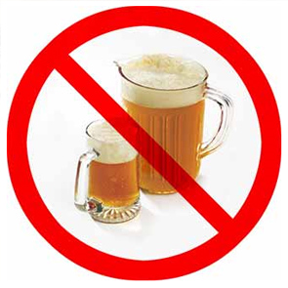
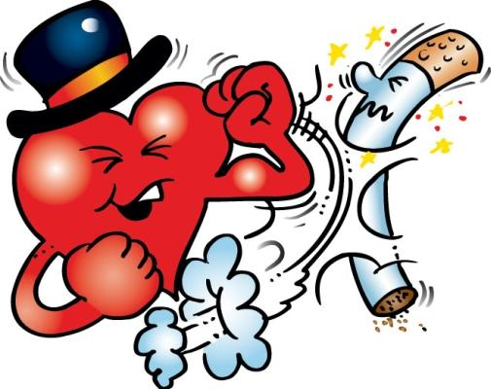

Отказ от вредных привычек и пристрастий (курение, алкоголь, наркотики)

Slide 5
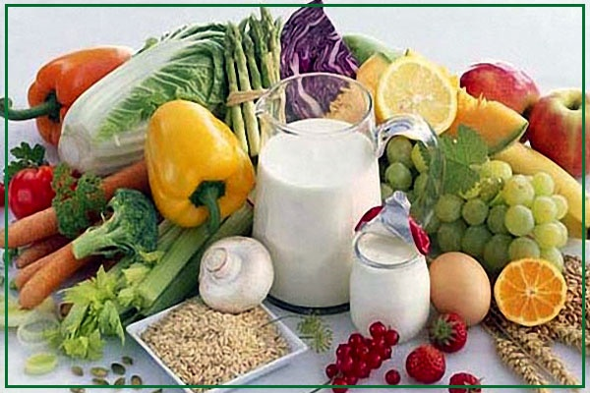
правильное питание

Slide 6

соблюдение правил личной гигиены

Slide 7


умение управлять стрессовыми ситуациями

Slide 8
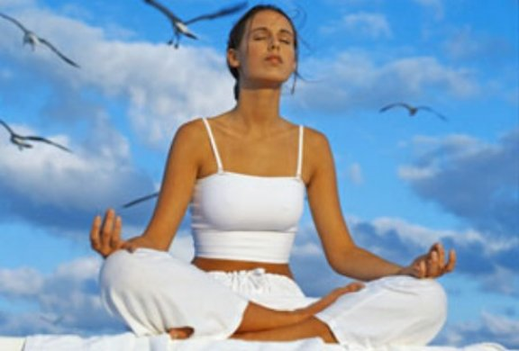
продуктивный отдых

Slide 9

жизнелюбие и активный образ жизни

Slide 10

любовь к занятиям спортом и закаливание

Slide 11


Slide 12



Slide 13
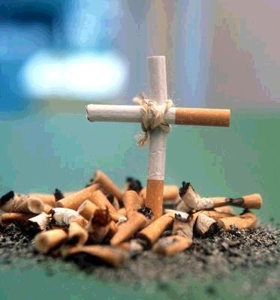

Slide 14


Slide 15


Slide 16
1 миф:
Сигареты с фильтром, почти не опасны

Slide 17
На самом же деле фильтр не предотвращает, а только снижает на
25 – 40 % попадания в организм продуктов сгорания табака.

Slide 18
2 миф:
Курение помогает похудеть

Slide 19
Сигарета используется для того, чтобы заглушить чувство голода. Однако при этом усиливается негативное воздействие на организм, прежде всего на желудок и кожу

Slide 20
3 миф:
Никотиновая зависимость
возникает только при систематическом курении

Slide 21
У каждого 4 подростка признаки никотиновой зависимости выявляются уже через 2 недели после 1-й выкуренной сигареты

Slide 22
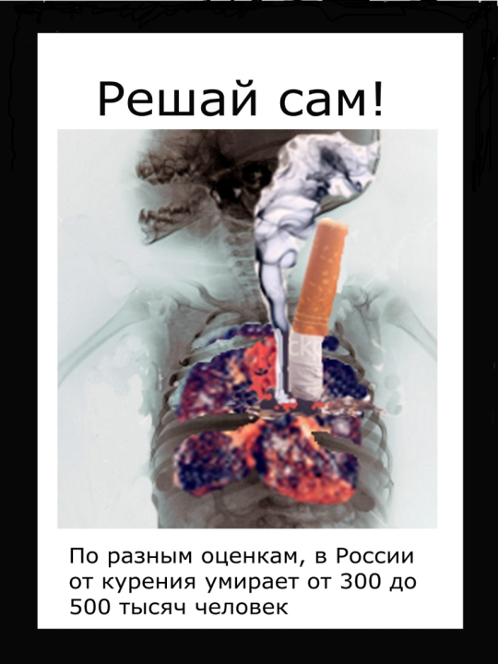

Slide 23
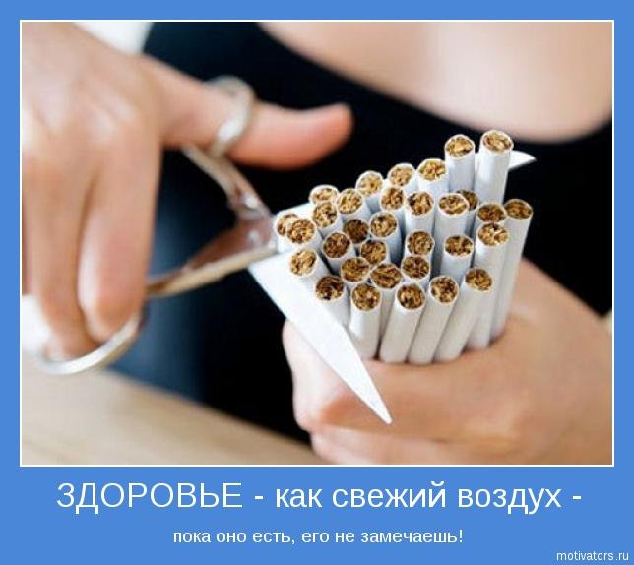

Slide 24
Сено
Тротуар
Ключ
Столетие
Самолет
Фильм
Поезд
Автомат
Картина
Карпаты
Месяц
Гималаи
Певец
Неподвижность
Радио
Календарь
Трава
Мужчина
Перевал
Женщина
Автомобиль
Абстракция
Сердце
Вертолет
Крапива

Slide 25


Slide 26
Запомните!
Не существует безопасных наркотиков, не вызывающих зависимости!
Никто из тех, кто первый раз попробует наркотик, не собирается стать наркоманом, считая, что ему хватит силы воли избежать зависимости!

Slide 27


Slide 28


Slide 29
«Не пейте вина, не отягчайте сердце табачищем, и проживете столько, сколько жил Тициан»
А знаменитый итальянский живописец эпохи Возрождения, прожил 99 лет!
И.П. Павлов

